Slide 1
24. 在遊戲比賽中，子文獲得獎金48元，海玲獲得
的獎金是子文的 ，而美惠獲得的獎金是海玲
的3 。子文認為自己獲得的獎金比美惠的多，
你同意嗎？試解釋。
1
4
4
5
先算出美惠獲得的獎金是多少，再比較。
4
海玲獲得的獎金
× 3
5
1
×
子文獲得獎金
48
4

Slide 2
答案： * 同意 / 不同意 (*圈出答案)
因為美惠獲得的獎金：
1
4
3
48 × × 3 = 45 (元)
4
5
5
3
子文獲得獎金 48元，
48 ＞ 45
5
(其他合理解釋也可接受)

Slide 3
31.
2L
2L=2000mL
量杯內有水
2000÷10×3
= 600(mL)
10格
3格
600
每杯水有：
600÷t
=
t
把以上量杯內的水平均分成t杯，每杯有水
________mL。
600
t

Slide 4
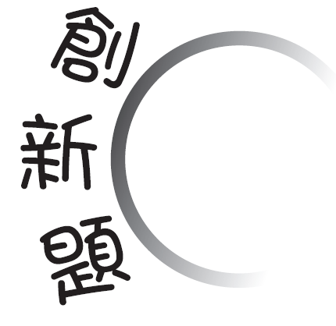
34. a是一個偶數，比a大的偶數最小是_________。
a＋2
連續的兩個偶數之間相差2。
比a大的偶數有：
a＋2，a＋4， a＋6， ……

Slide 5
35. 志成家共有6人。爸爸購買了(h＋17)串烤肉，
每人吃去兩串後，餘下烤肉多少串？
A. (h － 6)串 B. (h － 11)串
C. (h ＋ 5)串 D. (h ＋ 11)串
共吃去：2 × 6 = 12(串)
餘下： h＋17－12 = (h ＋ 5)串

